Slide 1
Prise en charge DT2

Slide 2
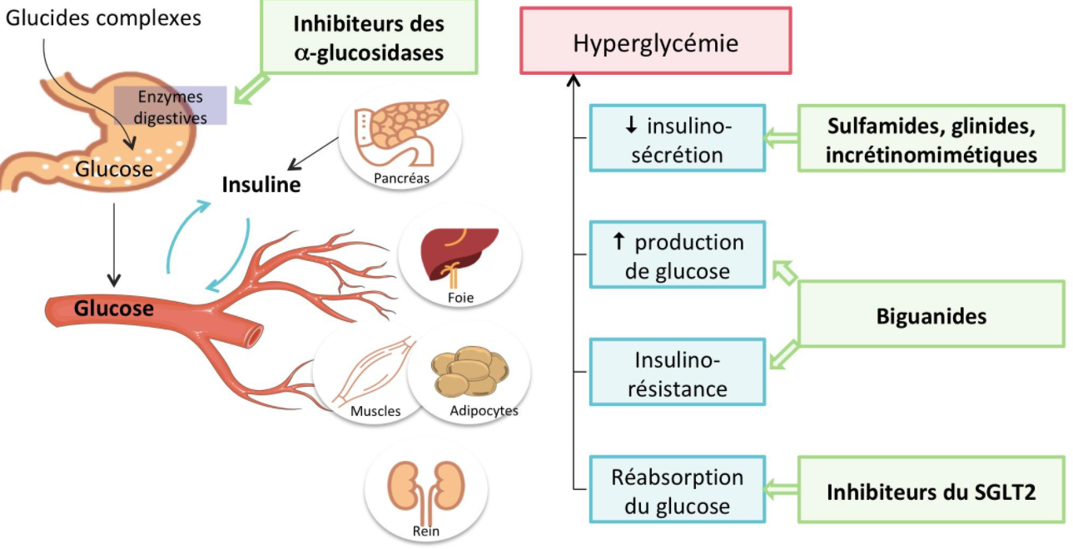

Slide 3
Biguanides
Metformine → traitement de 1ère intention
Diminue l’insulinorésistance des cellules périphériques et diminue la sécrétion de glucose hépatique
Pas de risque d’hypoglycémie
Neutre sur le poids
Bénéfice sur la morbi-mortalité cardiovasculaire
Parfois mal toléré sur le plan digestif (diarrhées), préférer le prendre au milieu des repas

Slide 4
Recommandations ADA/EASD 2021

Slide 5
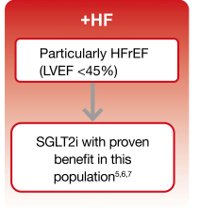
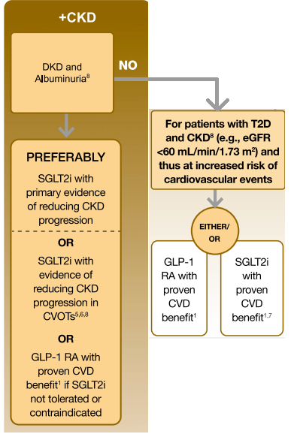
Recommandations ADA/EASD 2021

Slide 6
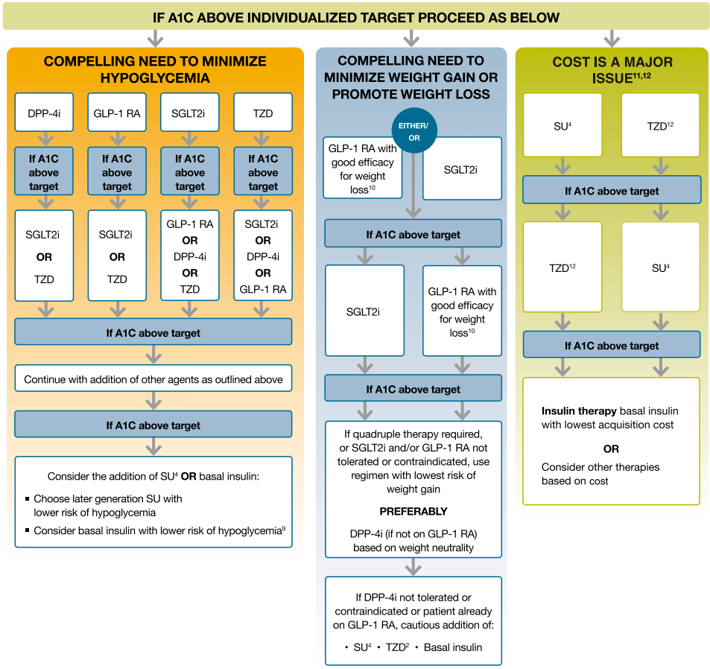
Recommandations ADA/EASD 2021

Slide 7
Effets bénéfiques des GLP1-Ra et iSGLT2
 | GLP1-Ra | iSGLT2
Evènements CV majeurs | - 14 % Pas d’effet homogène sur les composantes du MACE Bénéfice plutôt en faveur sur la survenue d’AVC (-16 %) | - 14 % Mais effet inhomogène selon les molécules (réduction significative uniquement canagliflozine & empagliflozine)
Hospitalisation pour insuffisance cardiaque | Neutralité (effet potentiellement favorable (-10%) sur les dernières méta-analyse) | - 30 % de façon homogène quelle que soit la molécule utilisée
Déclin de la fonction rénale | Effet protecteur modéré Réduction significative lorsque le critère composite rénal comprend la macroalbuminurie | - 45 % de façon homogène quelle que soit la molécule utilisée
Δ Poids | En moyenne - 3 kg | En moyenne - 2 kg
Δ HbA1c | En moyenne - 1,0 à -1,5 % | En moyenne - 0,6 %

Slide 8
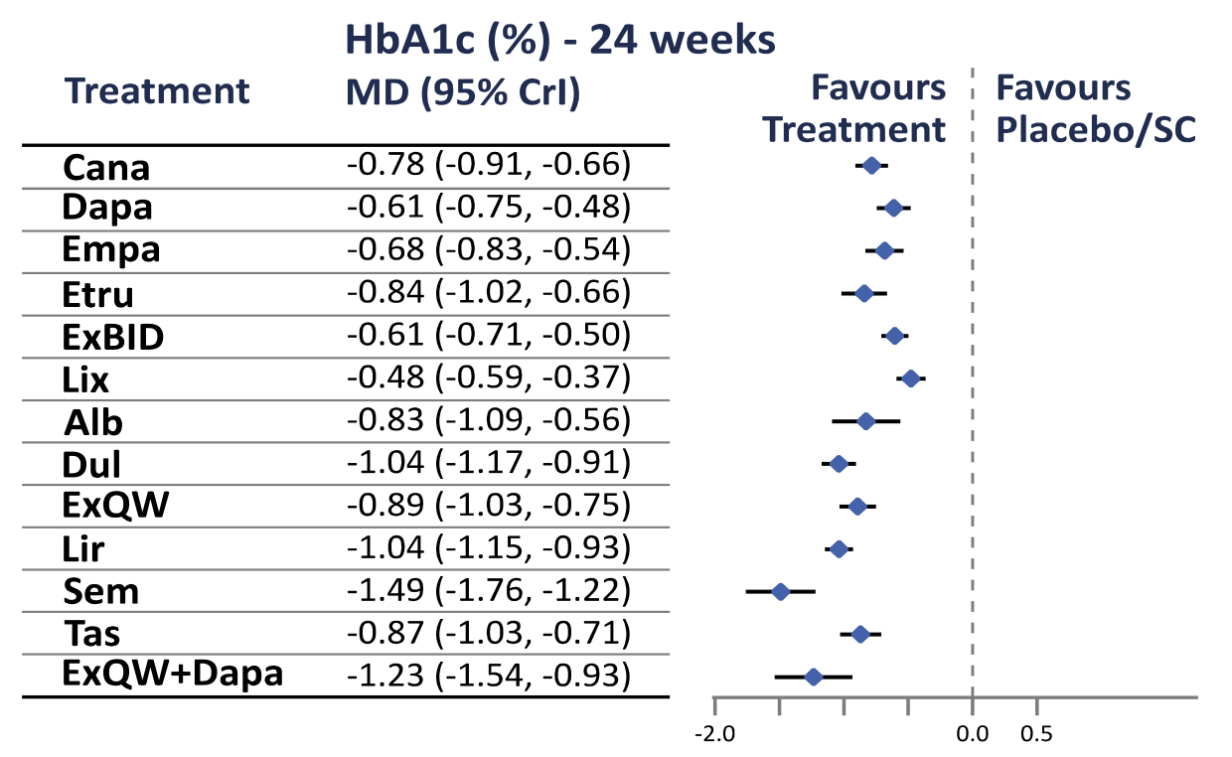
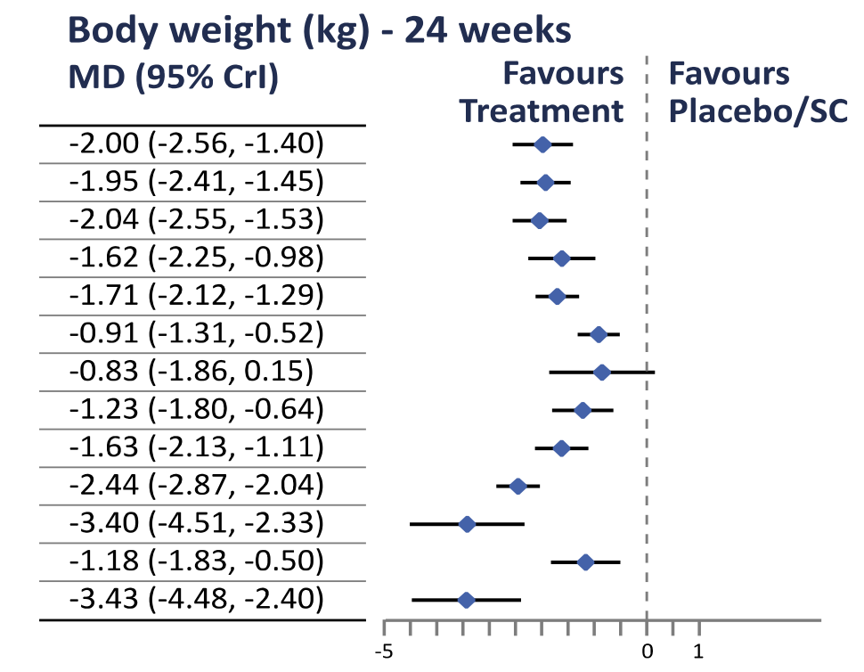
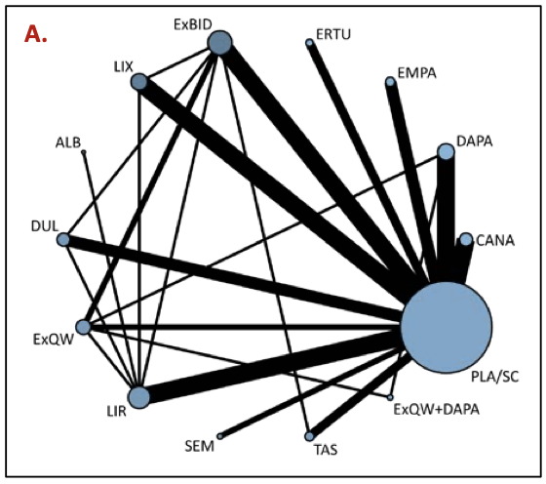
En parallèle de la protection cardiovasculaire, l’effet métabolique des traitements :
i-SGLT2
GLP1-Ra
Hussein H et al. Diabetes Obes Metab. 2020

Slide 9
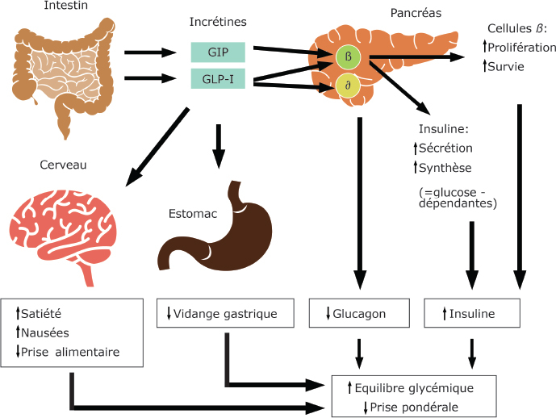
Mécanisme d’action aGLP1

Slide 10
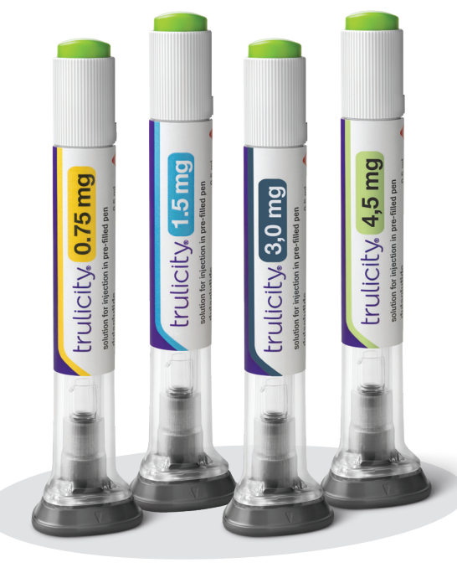
Dulaglutide : Trulicity

Slide 11
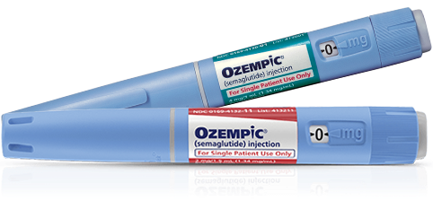
Semaglutide : Ozempic

Slide 12
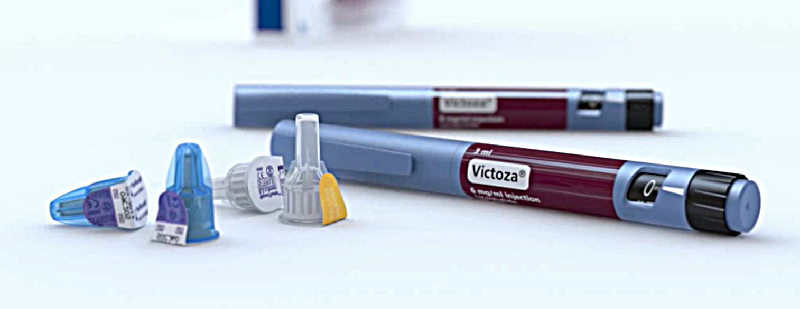
Liraglutide : Victoza

Slide 13
Perspectives futures
Tirzepatide : double agoniste des récepteurs GLP1/GIP
Perte de poids d’en moyenne 10kg
Amélioration de l’HbA1c > 3%

Slide 14
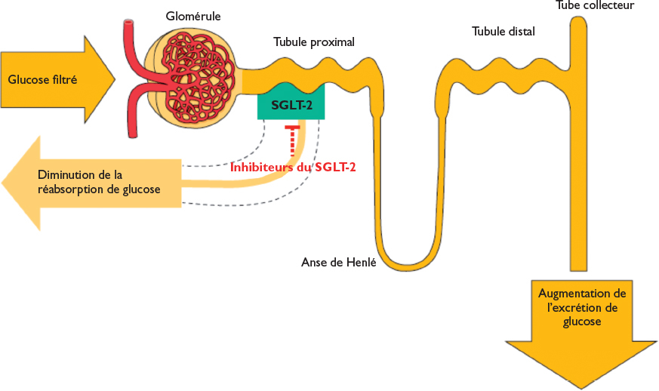
Mécanisme d’action iSGLT2

Slide 15
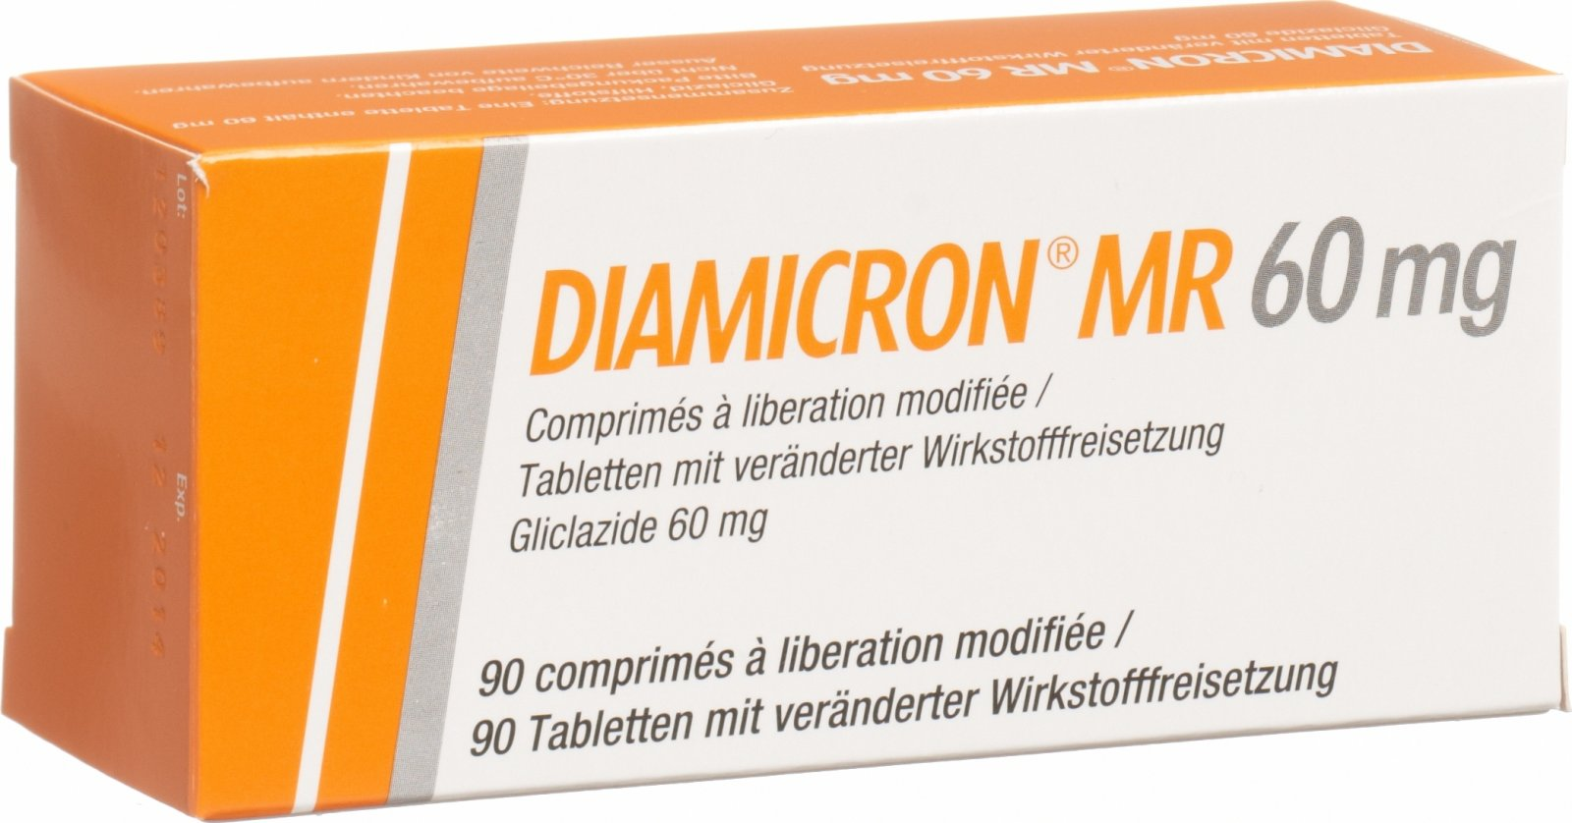
Place des sulfamides ?
Traitement efficace et peu cher
Risque de prise de poids, en moyenne +2kg
Certaines études démontrent un effet CV défavorable

Slide 16
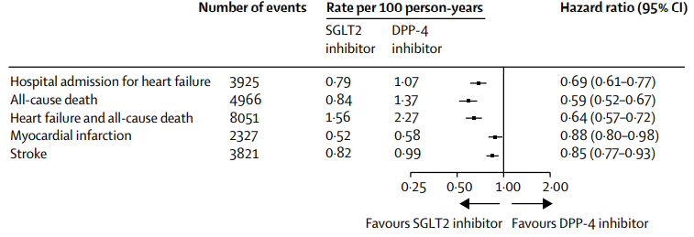
Place des iDPP4 ?
Pas d’hypoglycémie, utile chez le patient âgé
Efficacité comparable aux iSGLT2 dans l’amélioration de l’équilibre glycémique (- 0,6 % HbA1c)
Cependant, ils sont neutre en terme de protection CV

Slide 17
Insulinothérapie
Evolution naturelle de la plupart des patients diabétiques de type 2, nécessité à un moment ou un autre d’avoir recours à l’insuline
On débute souvent avec une insuline basale, puis parfois un schéma multi-injections

